Slide 1

TRƯỜNG TIỂU HỌC QUANG TRUNG
MÔN: MĨ THUẬT
LỚP 3
Giáo viên : Nguyễn Thị Ngọc Anh

Slide 2


Kiểm tra đồ dùng học tập

Slide 3
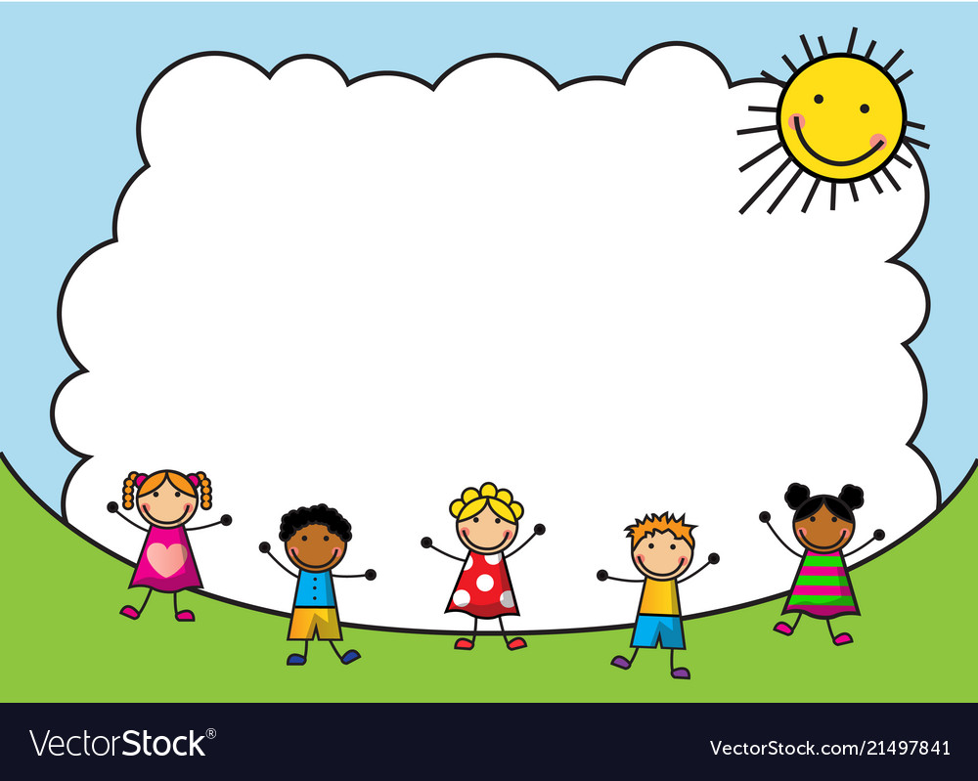
KHỞI ĐỘNG

Slide 4
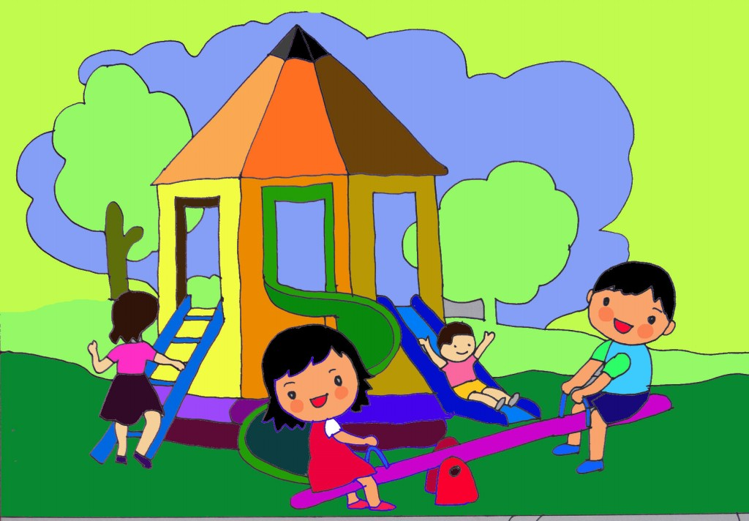


Thời gian
1
0
59
58
56
55
54
51
50
49
44
36
52
47
46
45
43
42
41
40
35
33
32
31
22
21
20
34
19
39
38
28
27
29
26
25
24
23
13
14
11
8
16
15
10
3
30
2
18
4
12
5
60
17
9
7
6
57
53
48
37

Slide 5

Chủ đề 3: Màu sắc em yêu
(Tiết 1)

Slide 6
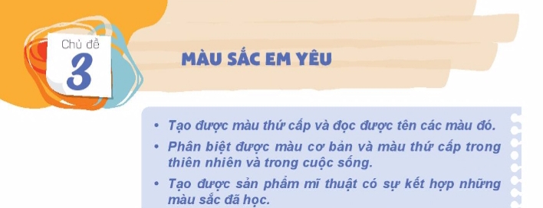

Slide 7
Mục tiêu
Nhận biết màu sắc trong thiên nhiên và trong cuộc sống
Hiểu về cách tạo ra màu thứ cấp, phân biệt màu thứ cấp và màu cơ bản.
Thể hiện được SPMT sử dụng các màu sắc đã học.

Slide 8
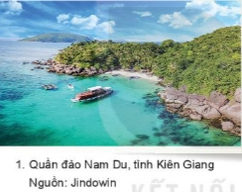
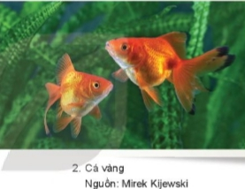
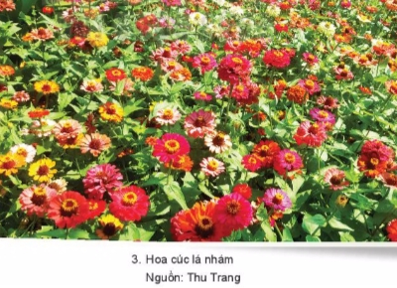
Màu sắc trong thiên nhiên
1. Em nhận biết được màu sắc nào trong
từng bức ảnh trên?
2. Em hãy kể tên những màu sắc trong
thiên nhiên mà em biết?

Slide 9
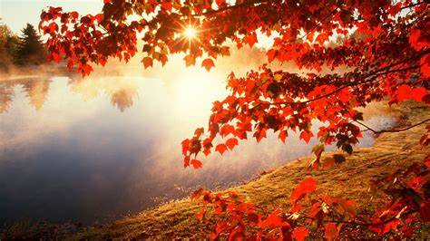
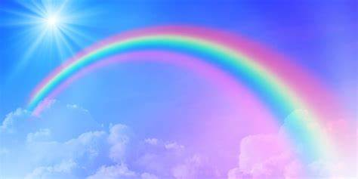
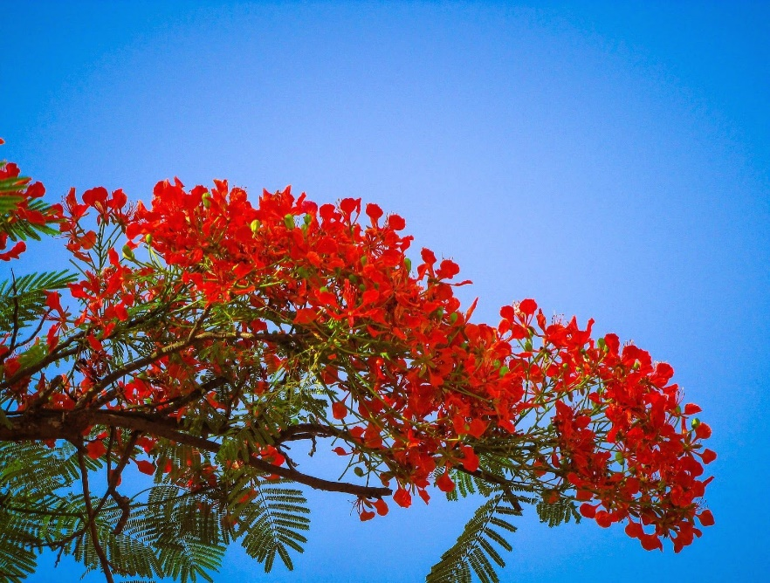
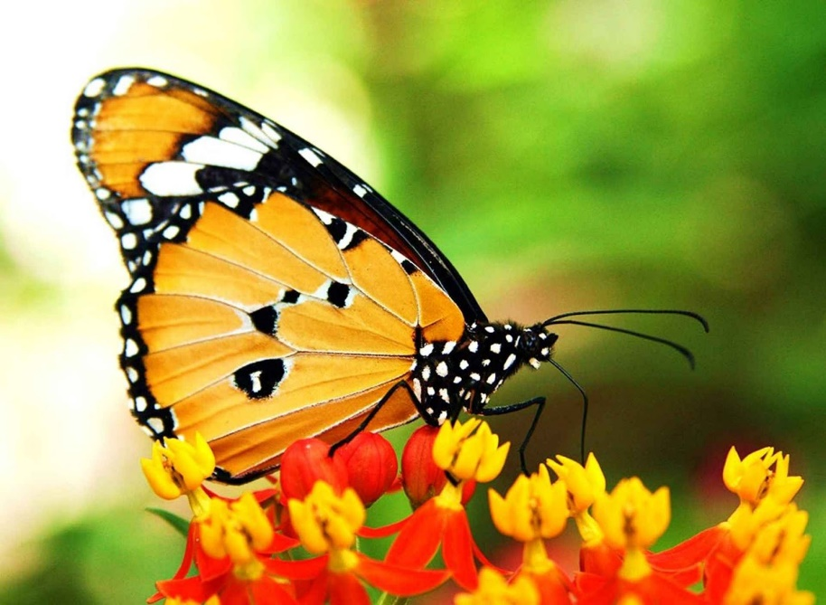

Slide 10
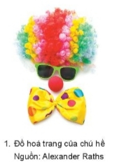
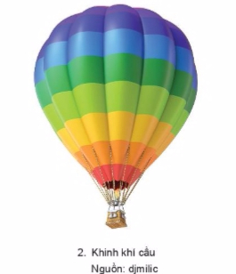
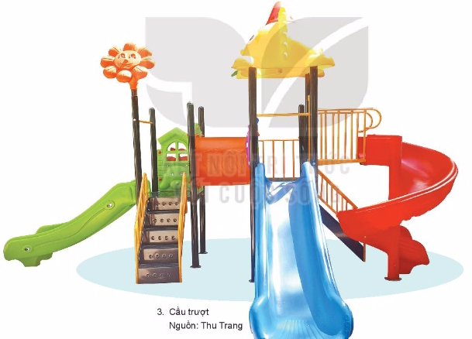
Màu sắc trong cuộc sống

Slide 11
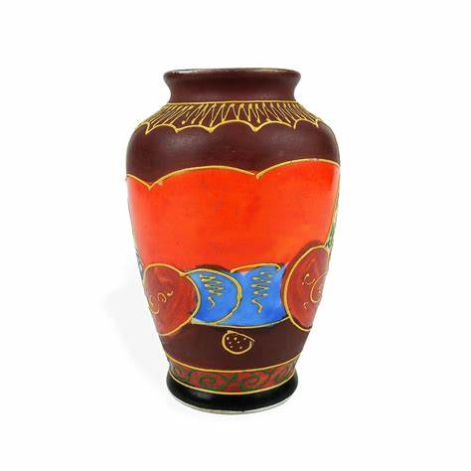
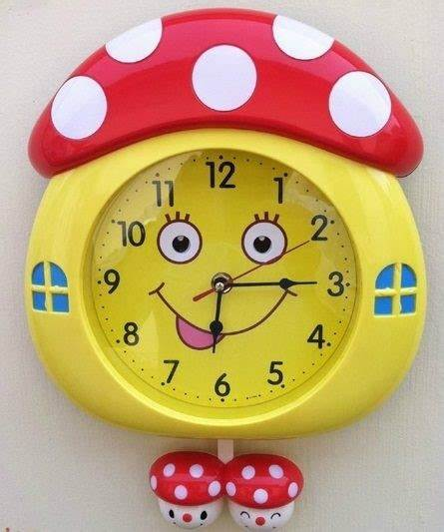
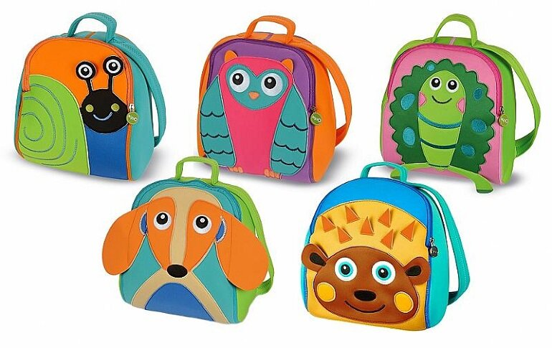

Slide 12
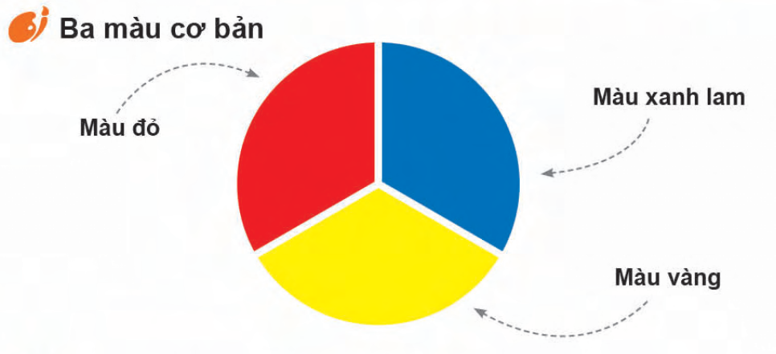

Slide 13
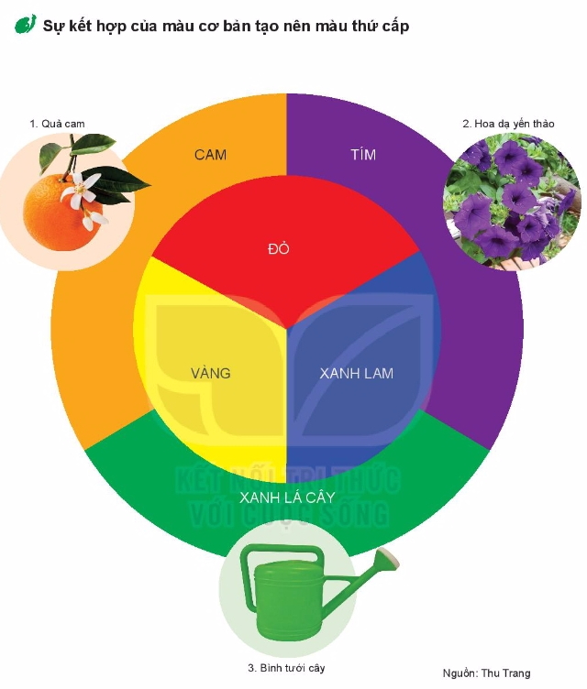

Slide 14

Thể hiện sản phầm
Sử dụng một hình thức tạo hình mà em thích vẽ hoặc xé dán
để tạo một sản phẩm mĩ thuật có những màu em đã học.

Slide 15
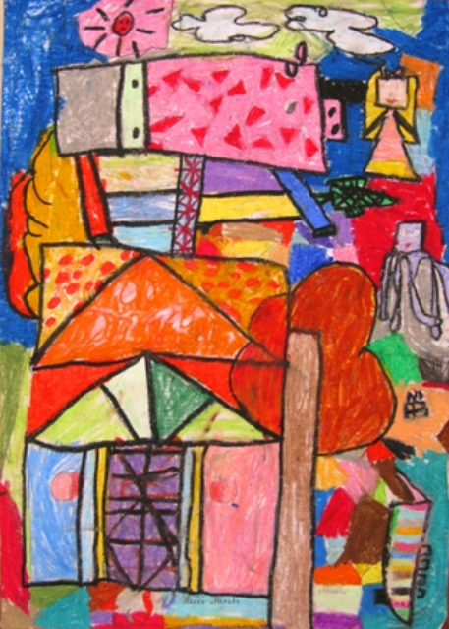
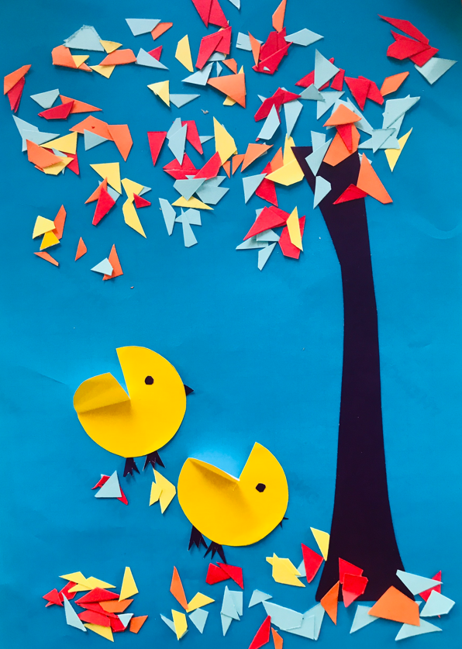
Sản phẩm mĩ thuật của học sinh

Slide 16
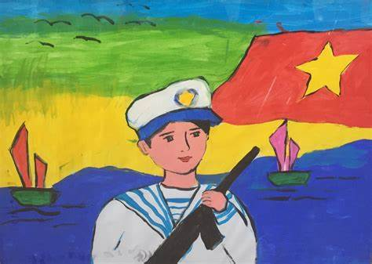
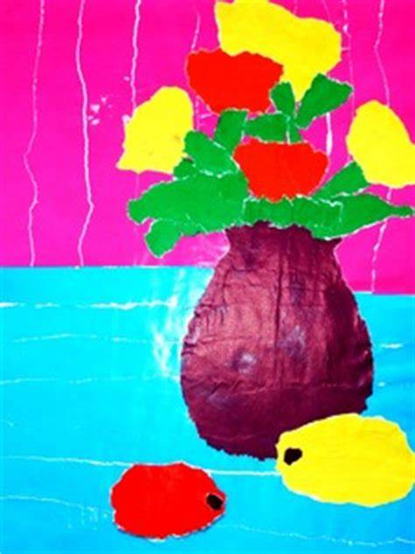

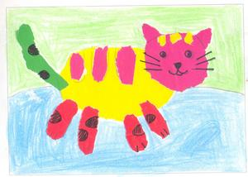

Slide 17
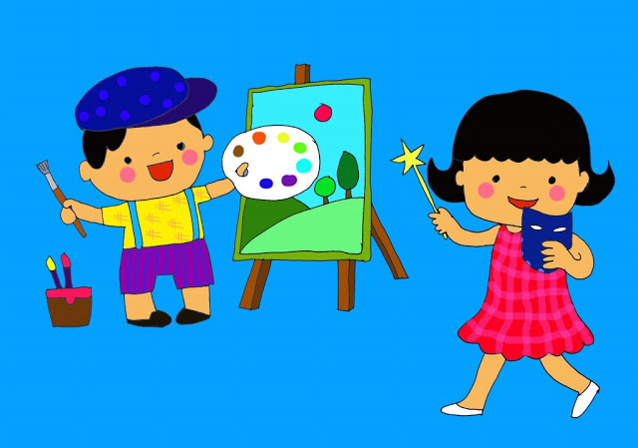


Thực hành

Slide 18
Đặt tên sản phẩm và giới thiệu cho các bạn về sản phẩm của mình.
Gợi ý:
- Sản phẩm của em có những hình ảnh và màu sắc gì?
- Em hãy chỉ ra các màu cơ bản và màu thư cấp trong sản phẩm?
- Em định treo bức tranh ở đâu hay dành tặng cho ai?

Slide 19
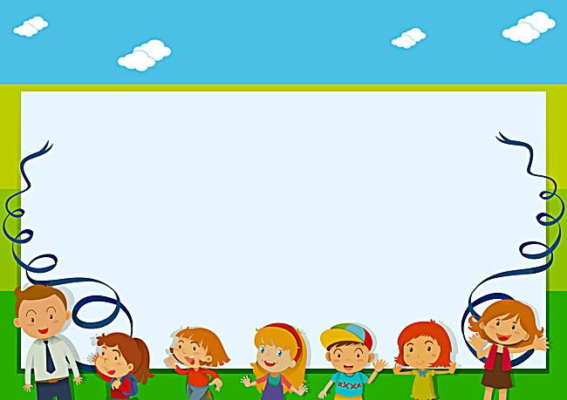
CHÚC SỨC KHỎE QUÝ THẦY CÔ!

